Slide 1
6
4
4
مراجعة
الدرس 16
الدرس 15
الدرس 14
الدرس 13

Slide 2






أيقونات توجيهية
الإسناد في الممارسة الموجهة
توجيهات الأستاذ
تعيين تلميذ للإجابة
أمر للشريحة الموالية بعد عرض الفيديو
عمل ثنائي
عرض فيديو

Slide 3

برمجة الأسبوع الرابع
(ة)خاص بالأستاذ
الدرس 14
الدرس 13
تكبير وتصغير الأشكال(2)
تكبير وتصغير الأشكال(1)
الدرس 16
الدرس 15
حل مسائل تحول ومقارنة.
تكبير وتصغير الأشكال(3)
مراجعة
مراجعة وتثبيت دروس الأسبوع

Slide 4
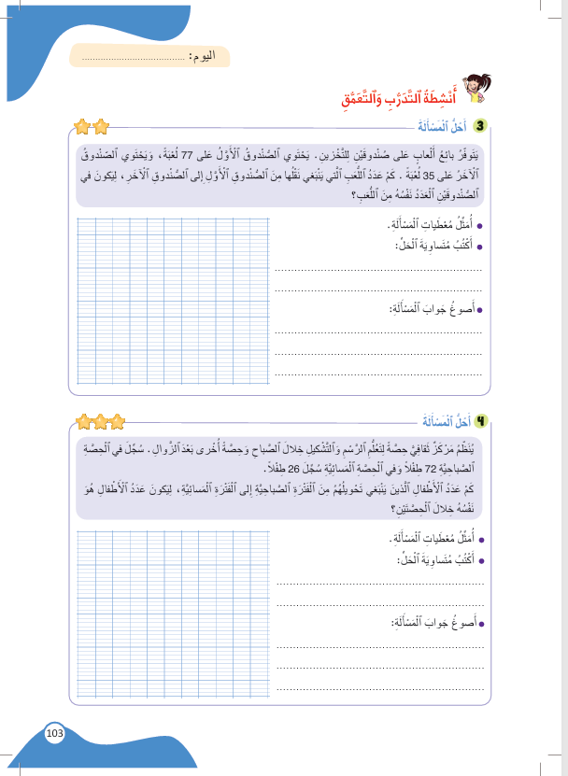
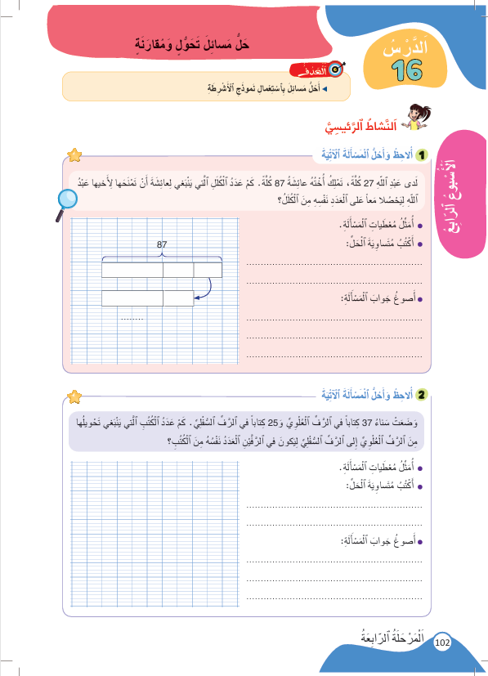
درس اليوم
(ة)خاص بالأستاذ
حل مسائل تحول ومقارنة

Slide 5



(ة)خاص بالأستاذ
مراحل الدرس
1
افتتاح الدرس
1
10
1
2
نمذجة
5
1
ممارسة موجهة
3
20
1
ممارسة مستقلة
4
15
1
اختتام الدرس
5
5

Slide 6
(ة)خاص بالأستاذ
عند نهاية الدرس
على الأقل 80% من المتعلمين سيكونون قادرين على:
حل مسائل تحول ومقارنة باستخدام نموذج الأشرطة؛

Slide 7



مرحبا سنتابع درسا جديدا مع مجد وندى.

Slide 8

(ة)خاص بالأستاذ
افتتاح الدرس
1
تصحيح الواجبات المنزلية
الحساب الذهني
1

Slide 9
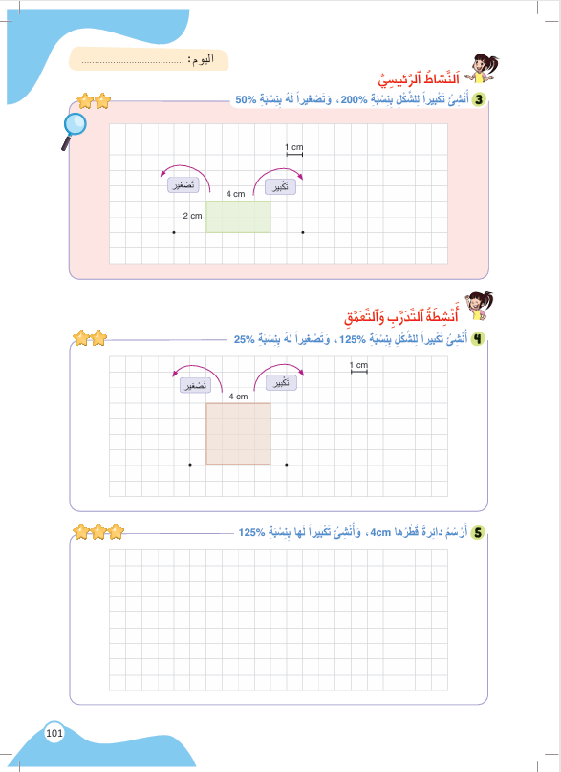
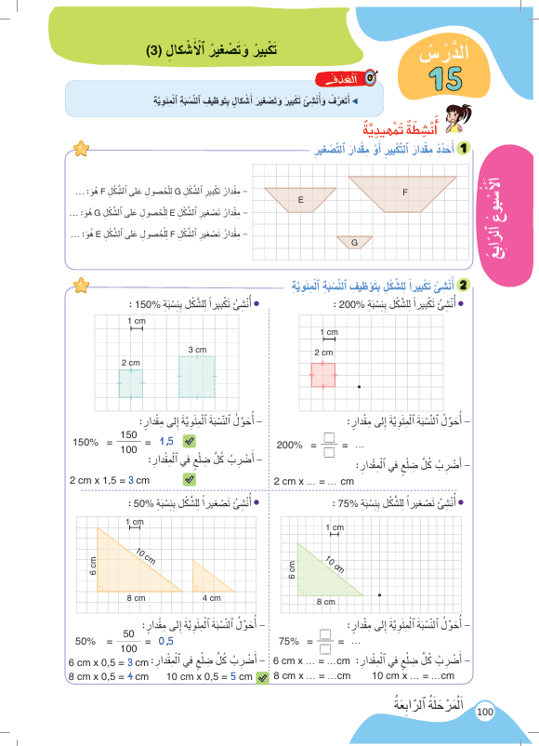
خذوا الكراسة، الصفحة 101 سنصحح تمارين الواجب المنزلي.

Slide 10

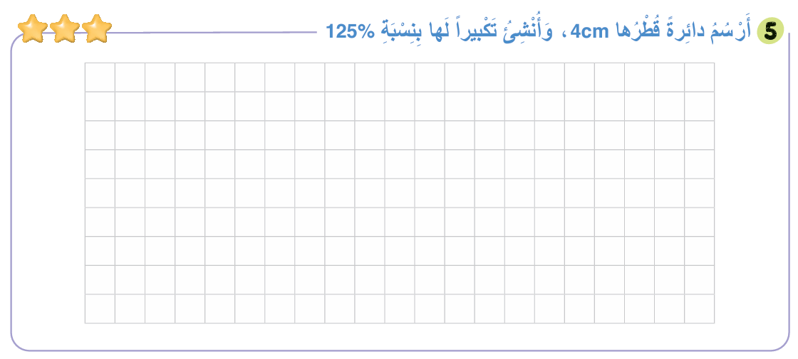
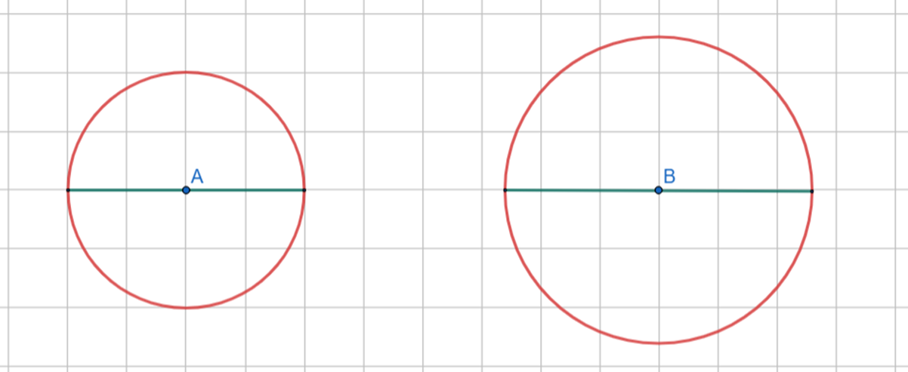
صححوا ، لديكم دقيقة.
1

Slide 11
(ة)خاص بالأستاذ
افتتاح الدرس
1
تصحيح الواجبات المنزلية
الحساب الذهني

Slide 12


سنبدأ الحساب الذهني. خذوا كراسات الحساب الذهني؛

Slide 13
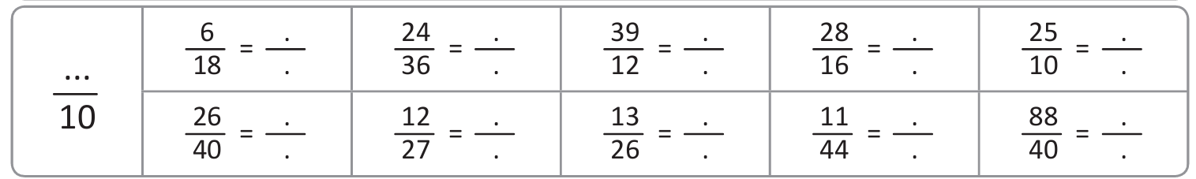
لديكم دقيقة واحدة لحساب هذه العمليات. دوّنوا النتيجة فقط في دفاتركم كما في المثال.

Slide 14
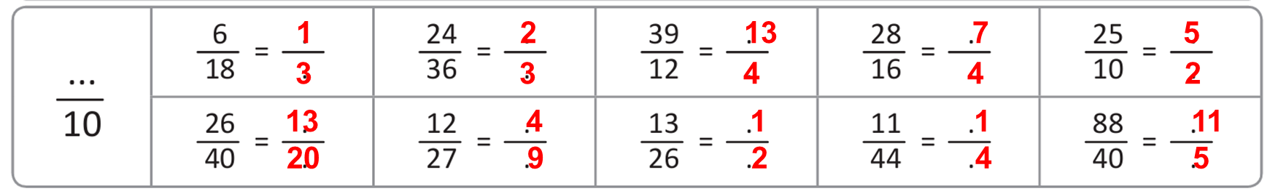
صححوا، لديكم دقيقة واحدة

Slide 15
(ة)خاص بالأستاذ
نمذجة
2
حل مسائل تحول ومقارنة؛

Slide 16


الآن سنتعرف على طريقة حل مسألة تحولٍ ومقارنة.

Slide 17
سأحل مسألة تحولٍ ومقارنةٍ.
سأشرح لكم كيف سأفعل.
لَدى سَلْمى 35 قَلَمًا، وَتَمْلِكُ أُخْتُها لَيْلى 59 قَلَمًا. كَمْ عَدَدُ الْأَقْلامِ الَّذي يَنْبَغي أَنْ تُعْطِيَهُ لَيْلى لِسَلْمى لِيُصْبِحَ لَدَيْهِما نَفْسُ الْعَدَدِ مِنَ الْأَقْلامِ؟

Slide 18
من يقرأ؟
لَدى سَلْمى 35 قَلَمًا، وَتَمْلِكُ أُخْتُها لَيْلى 59 قَلَمًا. كَمْ عَدَدُ الْأَقْلامِ الَّذي يَنْبَغي أَنْ تُعْطِيَهُ لَيْلى لِسَلْمى لِيُصْبِحَ لَدَيْهِما نَفْسُ الْعَدَدِ مِنَ الْأَقْلامِ؟

Slide 19
كم تملك سلمى من الأقلام؟ وكم تملك أختها ليلى؟
لَدى سَلْمى 35 قَلَمًا، وَتَمْلِكُ أُخْتُها لَيْلى 59 قَلَمًا. كَمْ عَدَدُ الْأَقْلامِ الَّذي يَنْبَغي أَنْ تُعْطِيَهُ لَيْلى لِسَلْمى لِيُصْبِحَ لَدَيْهِما نَفْسُ الْعَدَدِ مِنَ الْأَقْلامِ؟

Slide 20
تملك سلمى 35 قلما، وتملك أختها ليلى 59 قلما.
لَدى سَلْمى 35 قَلَمًا، وَتَمْلِكُ أُخْتُها لَيْلى 59 قَلَمًا. كَمْ عَدَدُ الْأَقْلامِ الَّذي يَنْبَغي أَنْ تُعْطِيَهُ لَيْلى لِسَلْمى لِيُصْبِحَ لَدَيْهِما نَفْسُ الْعَدَدِ مِنَ الْأَقْلامِ؟

Slide 21
ما المطلوب في هذه الوضعية ؟
لَدى سَلْمى 35 قَلَمًا، وَتَمْلِكُ أُخْتُها لَيْلى 59 قَلَمًا. كَمْ عَدَدُ الْأَقْلامِ الَّذي يَنْبَغي أَنْ تُعْطِيَهُ لَيْلى لِسَلْمى لِيُصْبِحَ لَدَيْهِما نَفْسُ الْعَدَدِ مِنَ الْأَقْلامِ؟

Slide 22
أحسنتم المطلوب هو تحديد عدد الأقلام التي ينبغي أن تعطى ليلى لسلمى ليصبح لهما نفس
العدد من الأقلام . سنحتاج لخطوتين للإجابة عن المطلوب.
لَدى سَلْمى 35 قَلَمًا، وَتَمْلِكُ أُخْتُها لَيْلى 59 قَلَمًا. كَمْ عَدَدُ الْأَقْلامِ الَّذي يَنْبَغي أَنْ تُعْطِيَهُ لَيْلى لِسَلْمى لِيُصْبِحَ لَدَيْهِما نَفْسُ الْعَدَدِ مِنَ الْأَقْلامِ؟

Slide 23
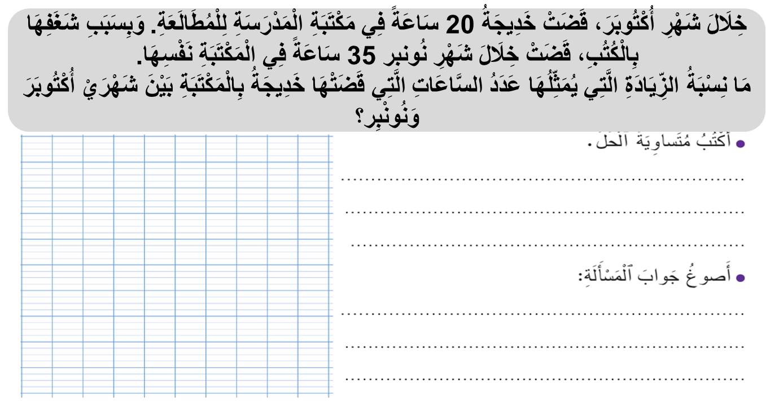
نمثل أولا ما تملك ليلى بشريط فوقه لامة (قوس معقوف)
لَدى سَلْمى 35 قَلَمًا، وَتَمْلِكُ أُخْتُها لَيْلى 59 قَلَمًا. كَمْ عَدَدُ الْأَقْلامِ الَّذي يَنْبَغي أَنْ تُعْطِيَهُ لَيْلى لِسَلْمى لِيُصْبِحَ لَدَيْهِما نَفْسُ الْعَدَدِ مِنَ الْأَقْلامِ؟
59

Slide 24
ثم نمثل ما تملكه سلمى بشريط آخر.
لَدى سَلْمى 35 قَلَمًا، وَتَمْلِكُ أُخْتُها لَيْلى 59 قَلَمًا. كَمْ عَدَدُ الْأَقْلامِ الَّذي يَنْبَغي أَنْ تُعْطِيَهُ لَيْلى لِسَلْمى لِيُصْبِحَ لَدَيْهِما نَفْسُ الْعَدَدِ مِنَ الْأَقْلامِ؟
59
35

Slide 25
في الخطوة الأولى: نحسب أولا الفرق بين ما تملكه ليلى وما تملكه ليلى من الأقلام.
لَدى سَلْمى 35 قَلَمًا، وَتَمْلِكُ أُخْتُها لَيْلى 59 قَلَمًا. كَمْ عَدَدُ الْأَقْلامِ الَّذي يَنْبَغي أَنْ تُعْطِيَهُ لَيْلى لِسَلْمى لِيُصْبِحَ لَدَيْهِما نَفْسُ الْعَدَدِ مِنَ الْأَقْلامِ؟
59
35

Slide 26

خذوا الألواح.

Slide 27
على الألواح احسبوا الفرق بين ما تملكه ليلى وما يملك سلمى من أقلام.
لَدى سَلْمى 35 قَلَمًا، وَتَمْلِكُ أُخْتُها لَيْلى 59 قَلَمًا. كَمْ عَدَدُ الْأَقْلامِ الَّذي يَنْبَغي أَنْ تُعْطِيَهُ لَيْلى لِسَلْمى لِيُصْبِحَ لَدَيْهِما نَفْسُ الْعَدَدِ مِنَ الْأَقْلامِ؟
59
35

Slide 28
ارفعوا الألواح.

Slide 29
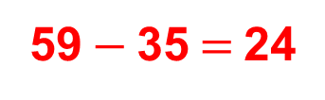
صححوا، من يشرح لنا كيف توصل للجواب الصحيح؟
لَدى سَلْمى 35 قَلَمًا، وَتَمْلِكُ أُخْتُها لَيْلى 59 قَلَمًا. كَمْ عَدَدُ الْأَقْلامِ الَّذي يَنْبَغي أَنْ تُعْطِيَهُ لَيْلى لِسَلْمى لِيُصْبِحَ لَدَيْهِما نَفْسُ الْعَدَدِ مِنَ الْأَقْلامِ؟
59
59 $−$ 35 $=$ 24
35

Slide 30
الخطوة الثانية :أقسم هذا الفرق على 2 لحساب عدد الأقلام التي ينبغي لليلى أن تعطي لسلمى ليصبح لديهما نفس العدد من الأقلام.
لَدى سَلْمى 35 قَلَمًا، وَتَمْلِكُ أُخْتُها لَيْلى 59 قَلَمًا. كَمْ عَدَدُ الْأَقْلامِ الَّذي يَنْبَغي أَنْ تُعْطِيَهُ لَيْلى لِسَلْمى لِيُصْبِحَ لَدَيْهِما نَفْسُ الْعَدَدِ مِنَ الْأَقْلامِ؟
59
59 $−$ 35 $=$ 24
35

Slide 31
خذوا الألواح.

Slide 32
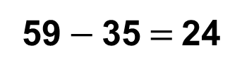
على الألواح أحسبوا عدد الأقلام التي ينبغي لليلى أن تعطي لسلمى ليصبح لديهما نفس العدد من الأقلام.
لَدى سَلْمى 35 قَلَمًا، وَتَمْلِكُ أُخْتُها لَيْلى 59 قَلَمًا. كَمْ عَدَدُ الْأَقْلامِ الَّذي يَنْبَغي أَنْ تُعْطِيَهُ لَيْلى لِسَلْمى لِيُصْبِحَ لَدَيْهِما نَفْسُ الْعَدَدِ مِنَ الْأَقْلامِ؟
59
59 $−$ 35 $=$ 24
35

Slide 33
ارفعوا الألواح.

Slide 34
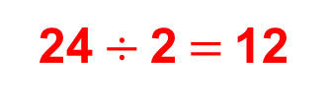
صححوا، من يشرح لنا كيف توصل للجواب الصحيح؟
لَدى سَلْمى 35 قَلَمًا، وَتَمْلِكُ أُخْتُها لَيْلى 59 قَلَمًا. كَمْ عَدَدُ الْأَقْلامِ الَّذي يَنْبَغي أَنْ تُعْطِيَهُ لَيْلى لِسَلْمى لِيُصْبِحَ لَدَيْهِما نَفْسُ الْعَدَدِ مِنَ الْأَقْلامِ؟
59
59 $−$ 35 $=$ 24
24 $÷$ 2 $=$ 12
35

Slide 35
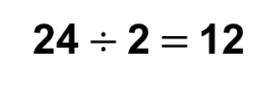
على الألواح اكتبوا جواب المسألة.
لَدى سَلْمى 35 قَلَمًا، وَتَمْلِكُ أُخْتُها لَيْلى 59 قَلَمًا. كَمْ عَدَدُ الْأَقْلامِ الَّذي يَنْبَغي أَنْ تُعْطِيَهُ لَيْلى لِسَلْمى لِيُصْبِحَ لَدَيْهِما نَفْسُ الْعَدَدِ مِنَ الْأَقْلامِ؟
59
59 $−$ 35 $=$ 24
24 $÷$ 2 $=$ 12
35

Slide 36
ارفعوا الألواح.

Slide 37
صححوا، من يشرح لنا كيف توصل للجواب الصحيح؟
لَدى سَلْمى 35 قَلَمًا، وَتَمْلِكُ أُخْتُها لَيْلى 59 قَلَمًا. كَمْ عَدَدُ الْأَقْلامِ الَّذي يَنْبَغي أَنْ تُعْطِيَهُ لَيْلى لِسَلْمى لِيُصْبِحَ لَدَيْهِما نَفْسُ الْعَدَدِ مِنَ الْأَقْلامِ؟
59
59 $−$ 35 $=$ 24
24 $÷$ 2 $=$ 12
35
عدد الأقلام التي ينبغي أن تعطي ليلى لسلمى ليصبح لديهما نفس العدد من الأقلام هو : 12 قلما

Slide 38
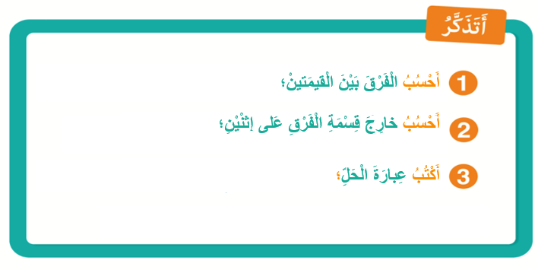
من يذكرنا بخطوات حل مسألة تحول ومقارنة:

Slide 39
(ة)خاص بالأستاذ
ممارسة موجهة
3
النشاط 1
النشاط 2
النشاط 3

Slide 40
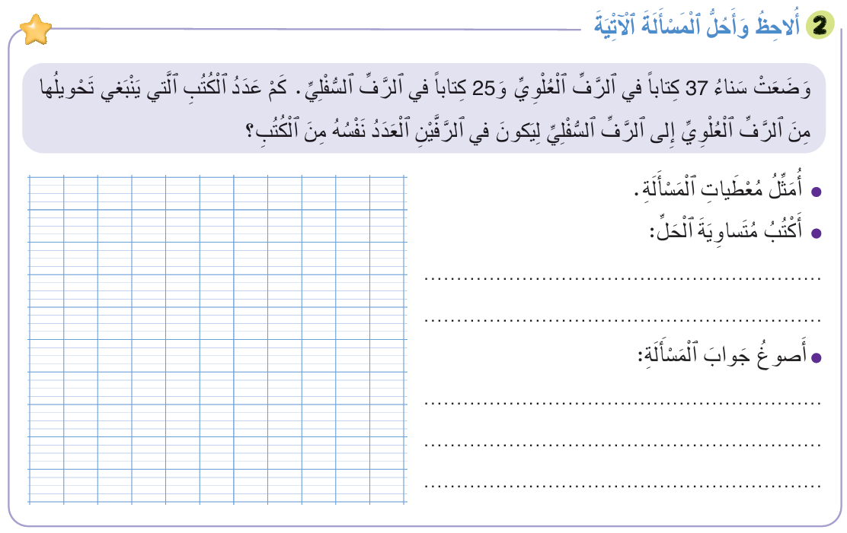
انتبهوا ، سنحل المسألة خُطْوَةً خطوة .

Slide 41

ماذا نفعل في الخطوة الأولى؟
أصوغ عِبارَةَ الْحَلِّ
4
أحسب خارج قسمة ...
2
أحسب الفرق...
1

Slide 42
على الألواح، احسبوا قيمة التحول.
أصوغ عِبارَةَ الْحَلِّ
4
أحسب خارج قيمة ...
2
أحسب الفرق...
1

Slide 43
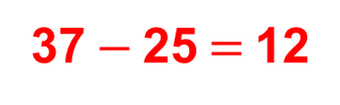
صححوا ، من يشرح لنا كيف توصل للجواب الصحيح؟
أصوغ عِبارَةَ الْحَلِّ
4
أحسب خارج قسمة ...
2
أحسب الفرق...
1
37
37 $−$ 25 $=$ 12
25

Slide 44


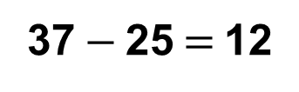
ماذا نفعل في الخطوة الثانية؟
أصوغ عِبارَةَ الْحَلِّ
4
أحسب خارج قسمة ...
2
أحسب الفرق...
1
37
37 $−$ 25 $=$ 12
25

Slide 45
خذوا الألواح.

Slide 46
على ألواحكم ، احسبوا خارج قسمة قيمة التحول على 2 .
أصوغ عِبارَةَ الْحَلِّ
4
أحسب خارج قسمة ...
2
أحسب الفرق...
1
37
37 $−$ 25 $=$ 12
25

Slide 47
ارفعوا الألواح.

Slide 48
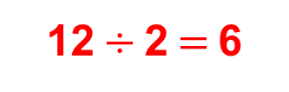
صححوا، من يشرح لنا كيف توصل للجواب؟
أصوغ عِبارَةَ الْحَلِّ
4
أحسب خارج قسمة ...
2
أحسب الفرق...
1
37
37 $−$ 25 $=$ 12
12 $÷$ 2 $=$ 6
25

Slide 49
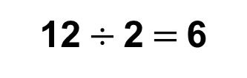
ماذا نفعل في الخطوة الثالثة؟
أصوغ عِبارَةَ الْحَلِّ
4
أحسب خارج قسمة ...
2
أحسب الفرق...
1
37
37 $−$ 25 $=$ 12
12 $÷$ 2 $=$ 6
25

Slide 50
على ألواحكم ، اكتبوا عبارة الحل.
أصوغ عِبارَةَ الْحَلِّ
4
أحسب خارج قسمة ...
2
أحسب الفرق...
1
37
37 $−$ 25 $=$ 12
12 $÷$ 2 $=$ 6
25

Slide 51
ارفعوا الألواح.

Slide 52
صححوا، من يشرح لنا كيف توصل للجواب الصحيح؟
أصوغ عِبارَةَ الْحَلِّ
4
أحسب خارج قسمة ...
2
أحسب الفرق...
1
37
37 $−$ 25 $=$ 12
12 $÷$ 2 $=$ 6
25
عدد الكتب التي ينبغي تحويلها من الرف العلوي إلى الرف السفلي ليصبح بالرفين نفس العدد من الكتب هو : 6 كتب

Slide 53
(ة)خاص بالأستاذ
ممارسة موجهة
3
النشاط 1
النشاط 2
النشاط 3

Slide 54
خذوا الألواح.

Slide 55
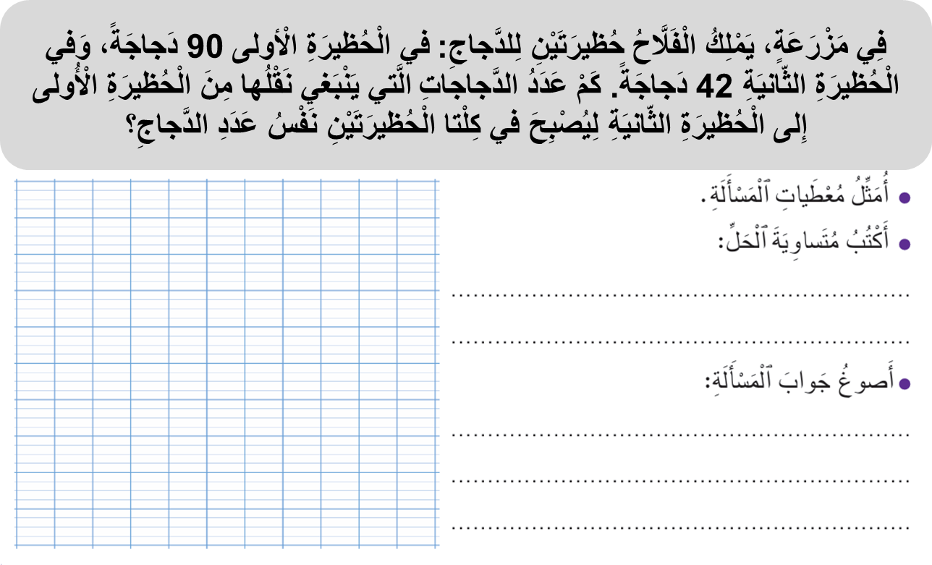
على الألواح ، مثلوا معطيات المسألة على نموذج الأشرطة.
90
42

Slide 56
على الألواح ، اكتبوا متساوية الحل.
90
42

Slide 57
ارفعوا الألواح.

Slide 58
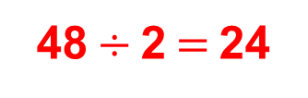
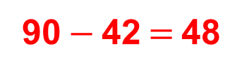
صححوا ، من يشرح كيف توصل للجواب الصحيح؟
90
90 $−$ 42 $=$ 48
48 $÷$ 2 $=$ 24
42

Slide 59
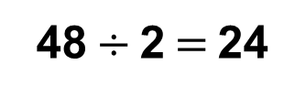
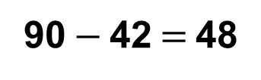
على الألواح، اكتبوا عبارة الحل.
90
90 $−$ 42 $=$ 48
48 $÷$ 2 $=$ 24
42

Slide 60
ارفعوا الألواح.

Slide 61
صححوا ، من يشرح كيف توصل للجواب الصحيح؟
90
90 $−$ 42 $=$ 48
48 $÷$ 2 $=$ 24
42
عدد الدجاجات التي ينبغي نقلها من الحضيرة الأولى إلى الحظيرة الثانية ليصبح في كلتا الحظرتين نفس عدد الدجاج هو : 24 دجاجة.

Slide 62
(ة)خاص بالأستاذ
ممارسة موجهة
3
النشاط 1
النشاط 2
النشاط 3

Slide 63
الآن، خذوا كراساتكم وافتحوها على الصفحة 102.

Slide 64
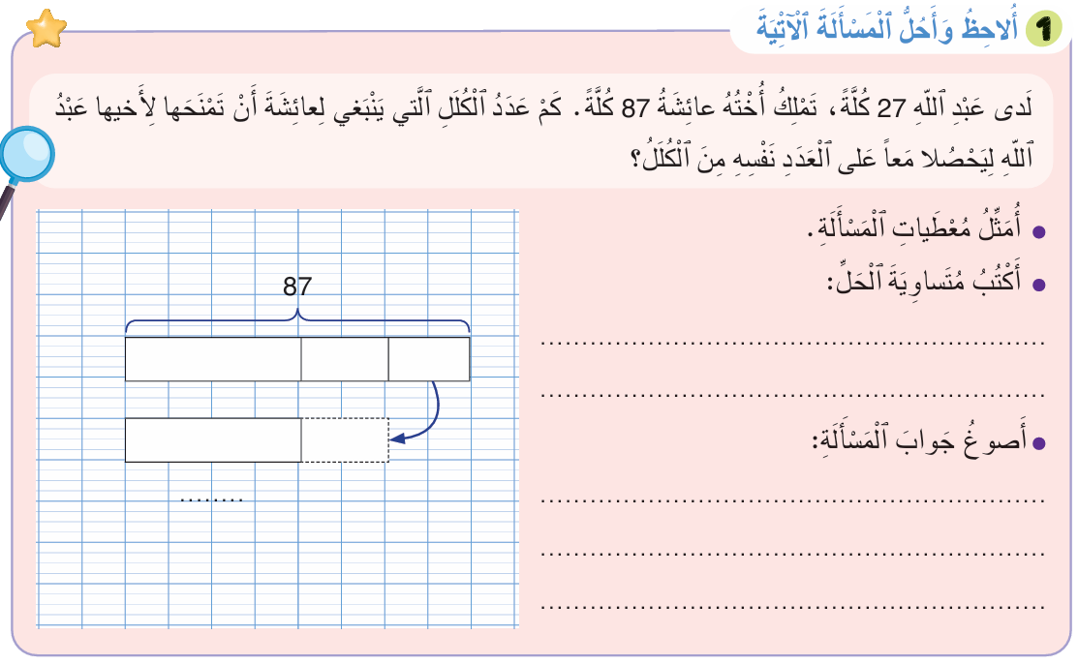
لديكم 5 دقائق للإنجاز، سأمر بين الصفوف لمساعدتكم.
5

Slide 65
الآن، ستشتغلون في ثنائيات.

Slide 66


كل واحد منكم يقارن إنجازه بإنجاز زميله. تأكدوا أنكم اتبعتم الخطوات بشكل سليم.

Slide 67



صححوا ، لديكم دقيقة واحدة.
1
$$87−27 =60$$
$$60÷2 =30$$
$$60$$
عدد الكلل التي ينبغي لعائشة أن تمنحها لأخيها عبد الله ليحصلا معا على العدد نفسه من الكلل هو : 30 كلّة

Slide 68
(ة)خاص بالأستاذ
ممارسة مستقلة
4
أنجز بمفردي

Slide 69
أنجزوا النشاط على الصفحة 103. لديكم 5 دقائق.
سأمر بين الصفوف لمساعدتكم وتدوين ملاحظاتي على كراساتكم
5

Slide 70
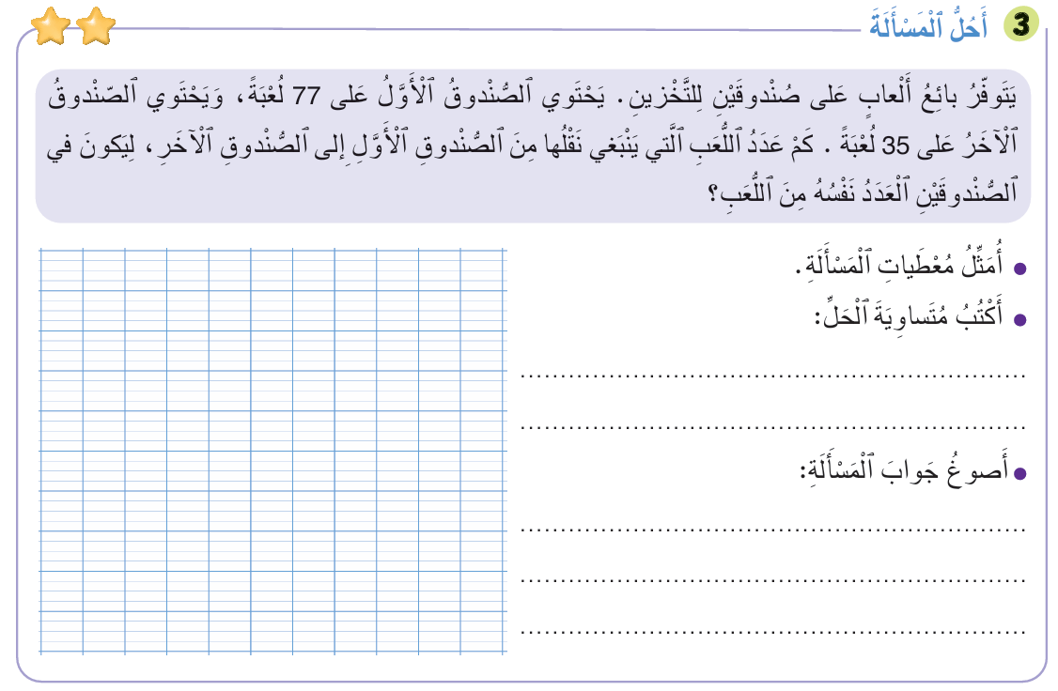


صححوا.
77
$$77−35=42$$
$$42÷2=21$$
35
عدد اللعب التي ينبغي نقلها من الصندوق 1 إلى الصندوق 2 ليصبح في الصندوقين العدد نفسه من اللعب هو : 21 لعبة

Slide 71
(ة)خاص بالأستاذ
اختتام الدرس
5

Slide 72
ننتقل لنشاط التناوب اللغوي:
عربية
Français

Slide 73
خذوا الألواح.

Slide 74
ما مقابل الكلمة باللغة الفرنسية؟ اكتبوا رمز الإجابة الصحيحة فقط على الألواح
ما مقابل كلمة "مقدار التصغير" باللغة الفرنسية؟
Figure
A
Coefficient d’agrandissement
B
Construction
C
Coefficient de réduction
D

Slide 75
ارفعوا الألواح.

Slide 76
صححوا
مقابل كلمة "مقدار التصغير" باللغة الفرنسية:
Figure
A
Coefficient d’agrandissement
B
Construction
C
Coefficient de réduction
D

Slide 77
ما مقابل الكلمة باللغة الفرنسية؟ اكتبوا رمز الإجابة الصحيحة فقط على الألواح
ما مقابل كلمة "مقدار التكبير" باللغة الفرنسية؟
Figure
A
Coefficient d’agrandissement
B
Construction
C
Coefficient de réduction
D

Slide 78
ارفعوا الألواح.

Slide 79
صححوا
مقابل كلمة "مقدار التكبير" باللغة الفرنسية:
Figure
A
Coefficient d’agrandissement
B
Construction
C
Coefficient de réduction
D

Slide 80
انتبهوا جيدا! أكملوا في المنزل الأنشطة التي لم نقم بإنجازها في الصفحتين 102 و 103.

Slide 81
إلى اللقاء. في الحصة القادمة، سنقوم بتصحيح الأنشطة المنجزة في المنزل.

Slide 82


(ة)خاص بالأستاذ
(ة)خاص بالأستاذ
بناء على إنجازات المتعلمين خلال الممارسة المستقلة

